Slide 1
Презентация на тему:
«Волшебный мир
природы»
Подготовили : воспитатели средней группы
МКДОУ «Детский сад № 1 п.Теплое»
Родионова З.В. ,Прохорова И.Ю.

Slide 2
«Природа для нас – кладовая солнца с великими сокровищами...
И охранять природу – значит охранять Родину»
(М.М.Пришвин)
Наша группа «Солнышко» работает по направлению «Экологическое воспитание».
Цель: формирование знаний о мире растений и животных, природных явлений, ответственного отношения к уникальному миру природы во всех его проявлениях, установка на сбережение природных богатств.
Актуальность:
Экологическое воспитание одно из основных направлений в системе образования, это способ воздействия на чувство детей, их сознание,взгляды и представления. Дети испытывают потребность в общении с природой. Они учатся ее любить, наблюдать, сопереживать, понимать, что наша Земля не может
существовать без растений, насекомых, птиц и животных.

Slide 3
Задачи
Образовательные:
-формирование основ экологической культуры в процессе ознакомления с дошкольниками через практическую деятельность с живыми объектами, наблюдения, опыты, исследовательская работа и работа с дидактическим материалом, формирование экологических представлений;
-осознание детьми о том, что растения и животные –
это живые организмы; о наличии в природе неживых тел, об их взаимосвязи;
-формирование знаний о значении живой и неживой природы в жизни и хозяйственной деятельности человека;
-показ положительного и отрицательного влияния человека на окружающий мир;
Воспитательные:
-привлечение внимания к окружающим природным объектам, развитие умений видеть красоту окружающего природного мира, разнообразие его красок и форм;
-воспитание желания и умений сохранять окружающий мир природы;
Развивающие:
-развитие умений наблюдать за живыми объектами и явлениями
неживой природы;

Slide 4
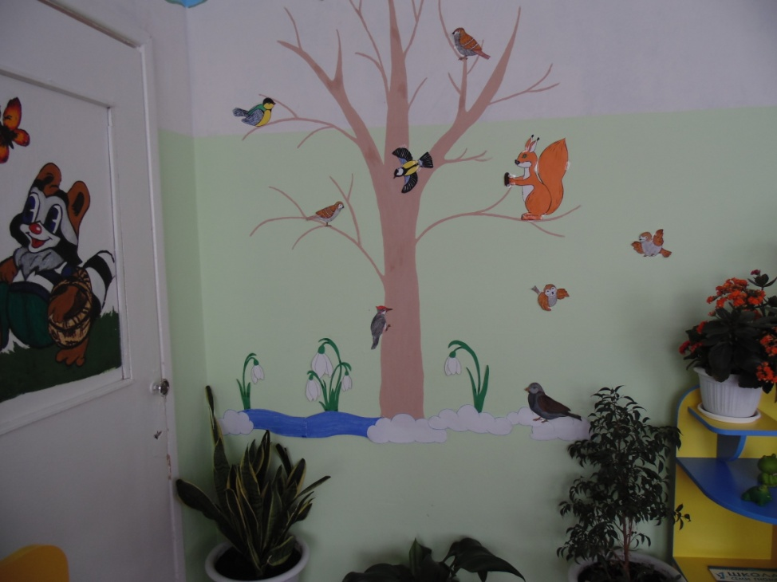
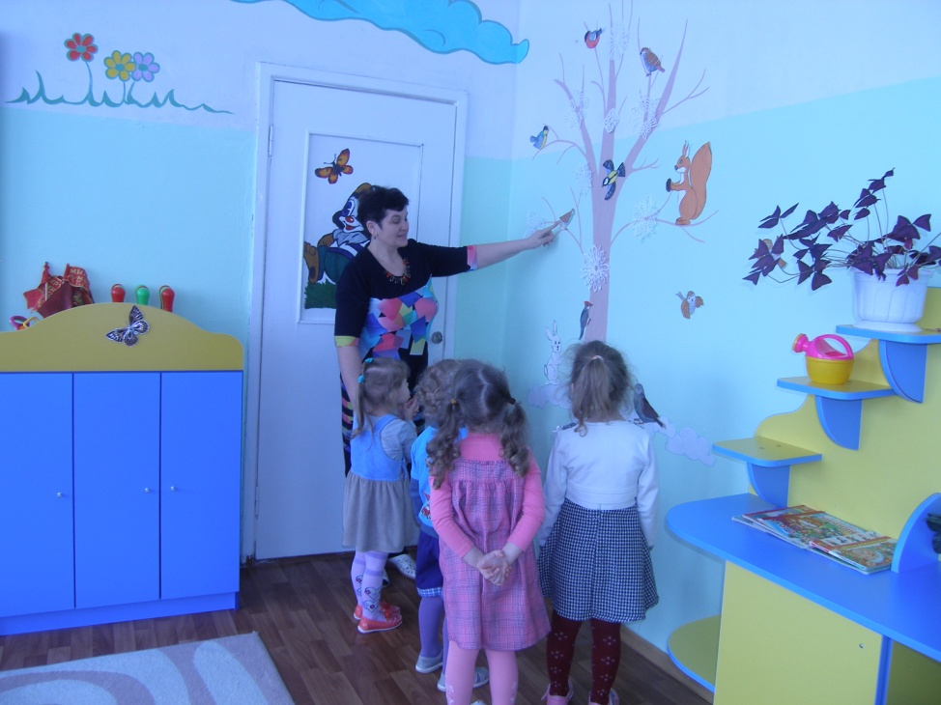
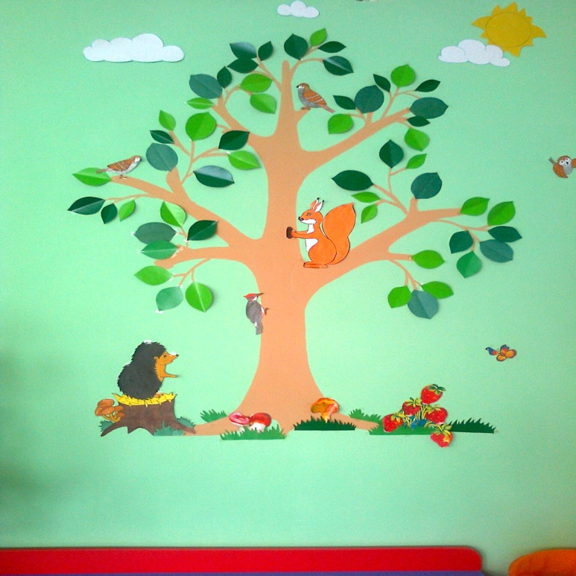
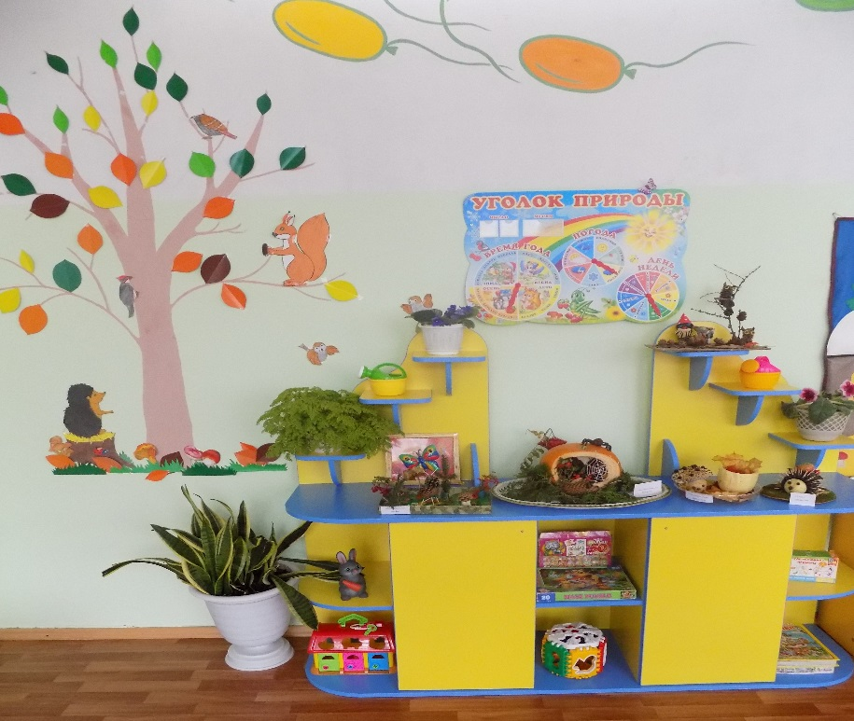
Знакомим детей с временами года

Slide 5
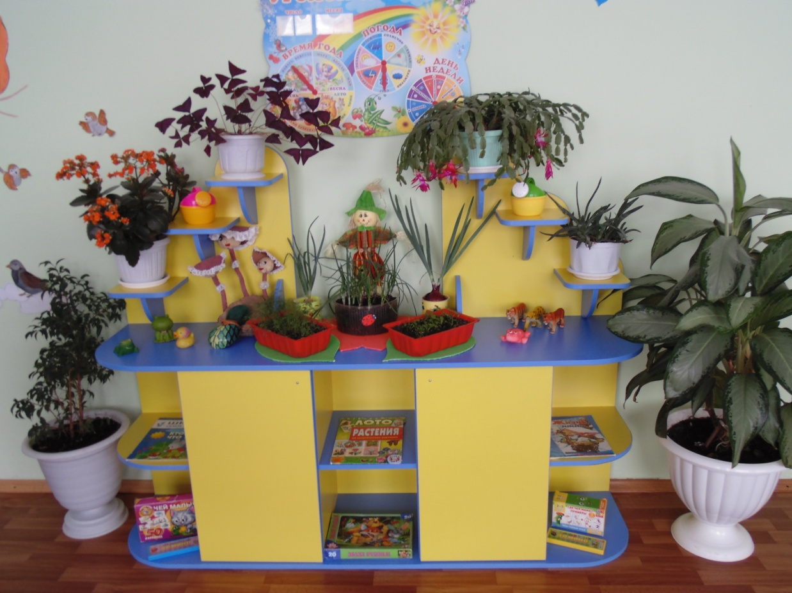
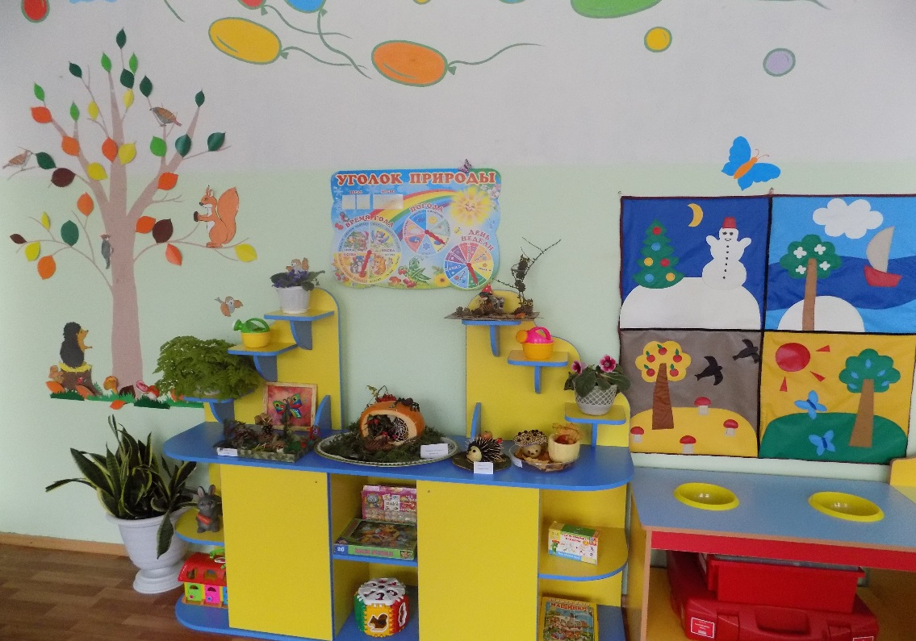
Наш уголок природы

Slide 6
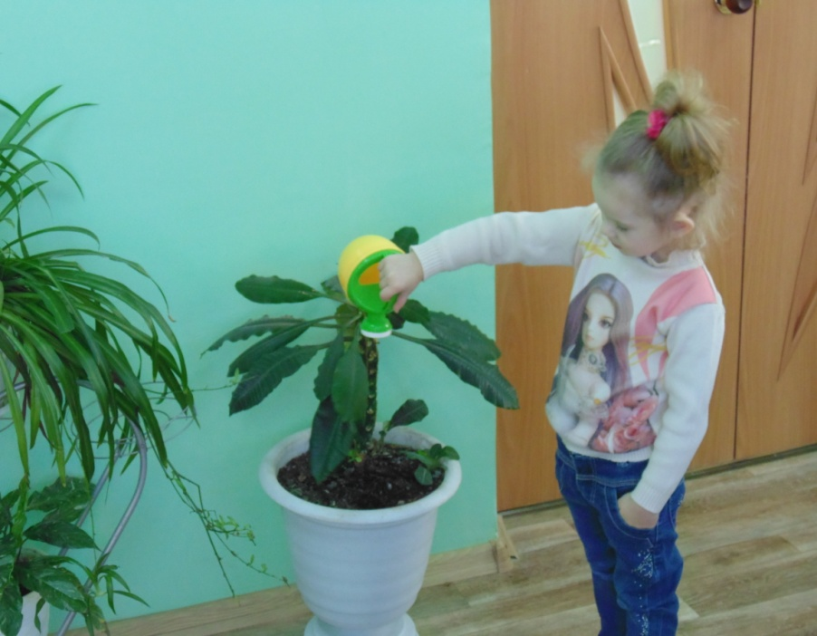
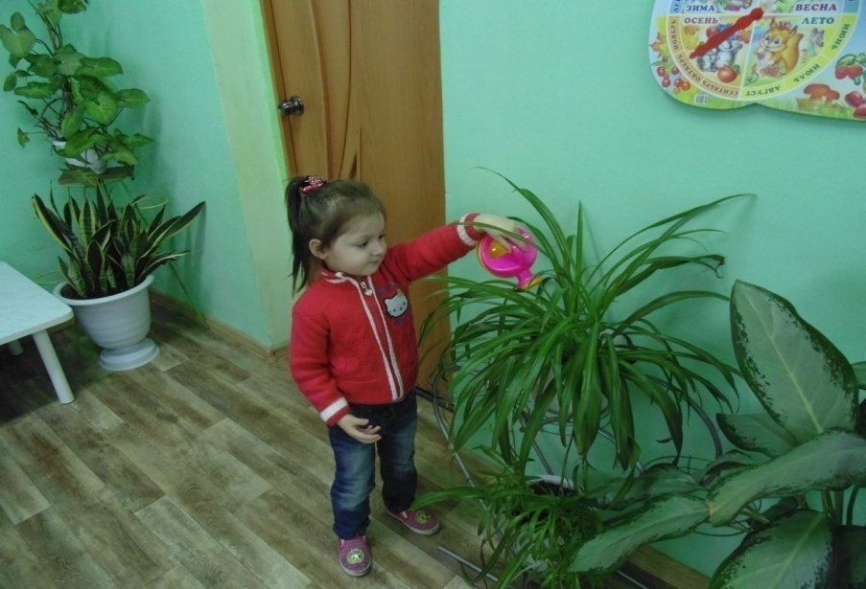
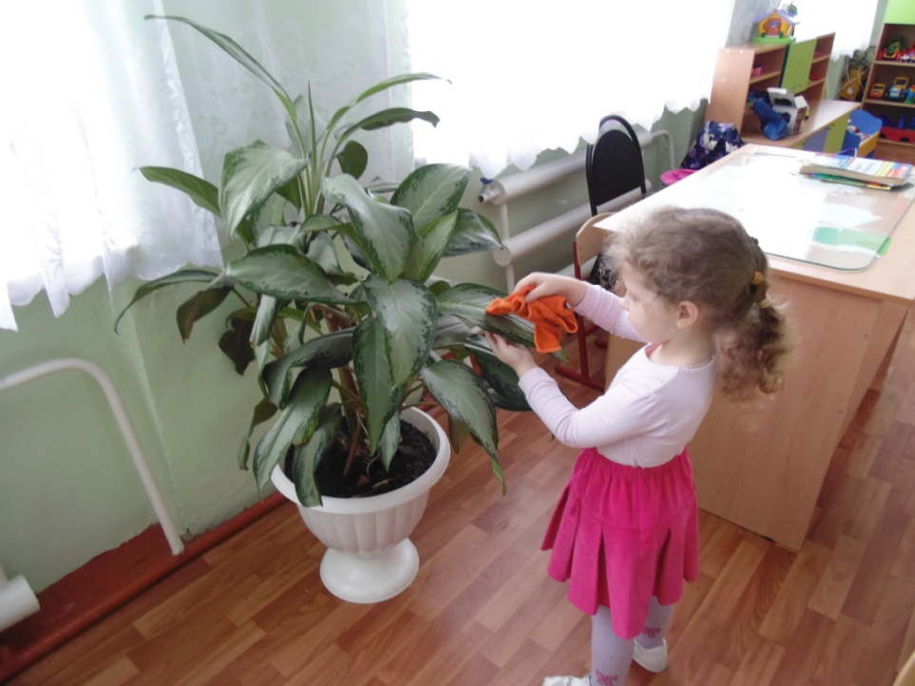
Учим детей ухаживать за растениями.

Slide 7
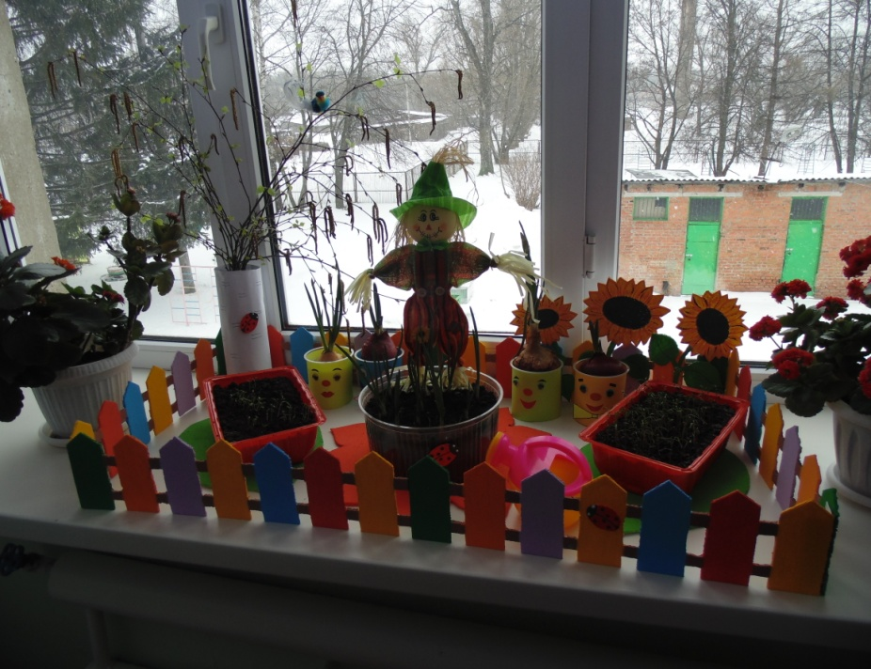
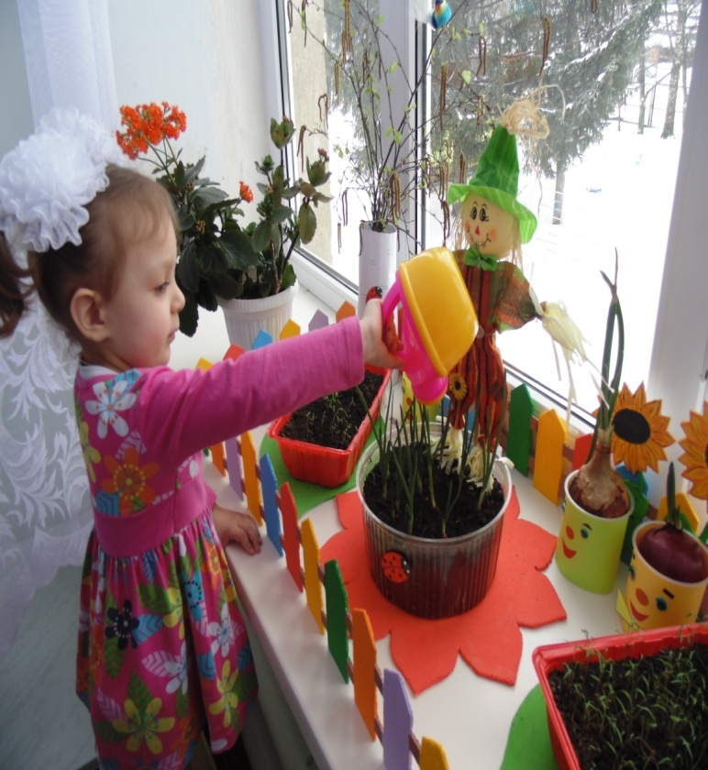
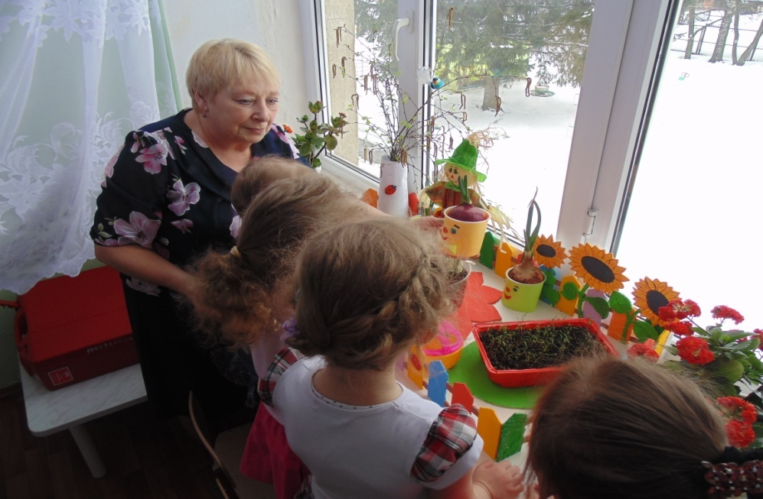
Труд в природе имеет огромное воспитательное значение. Зимой мы оформляем «Огород на подоконнике».

Slide 8
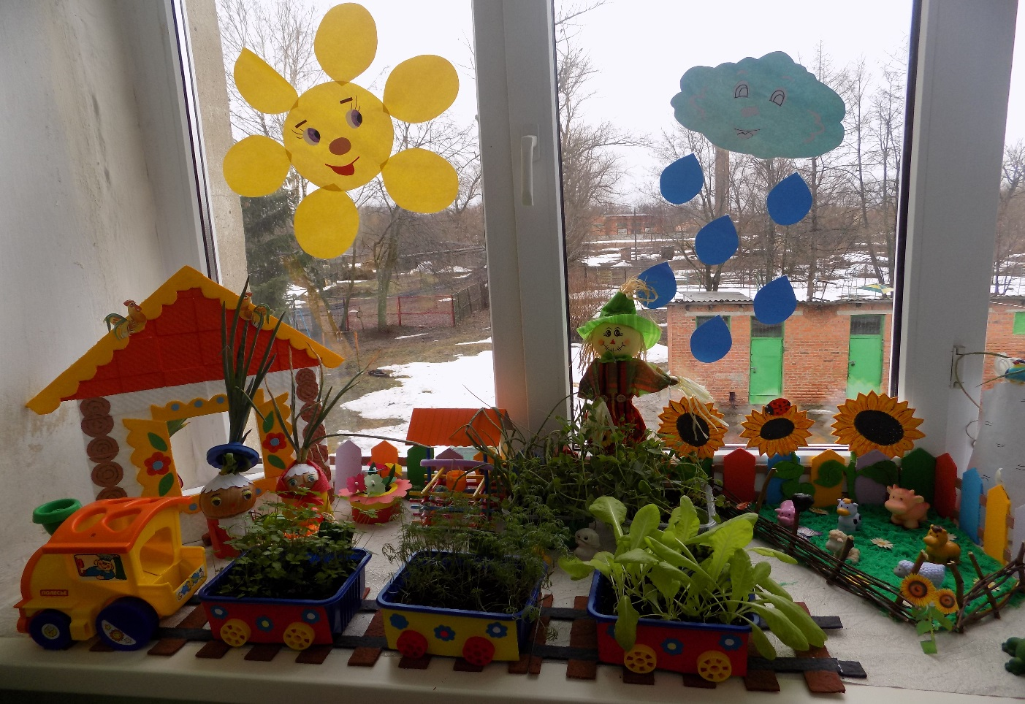
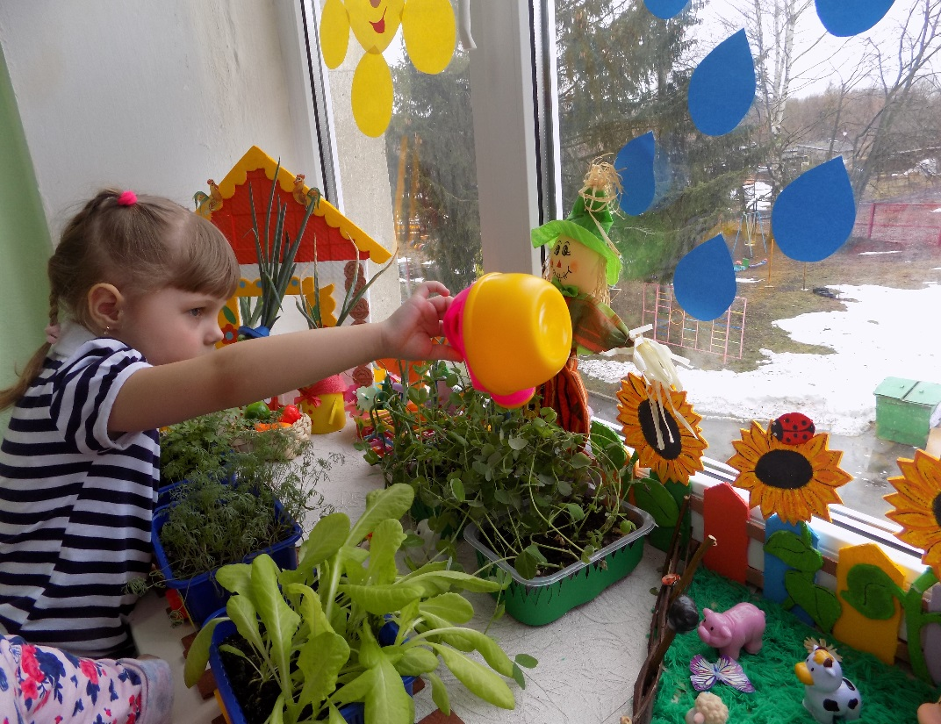
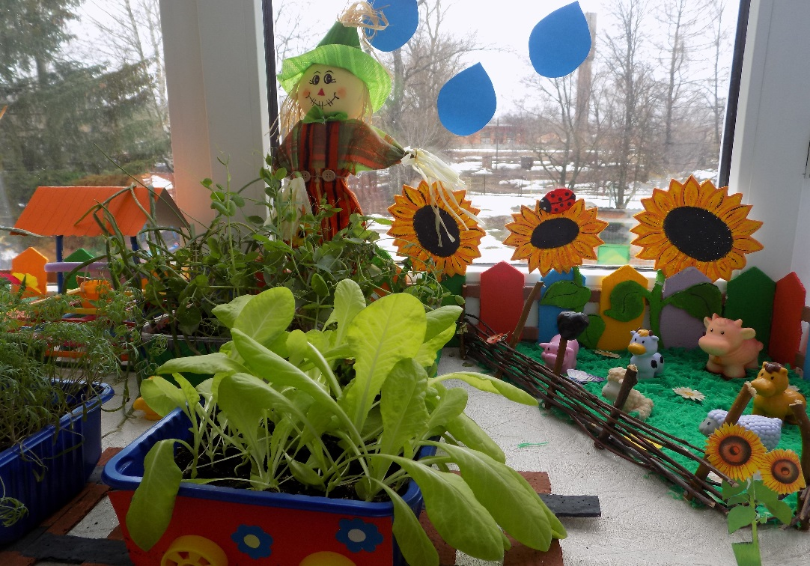

Slide 9
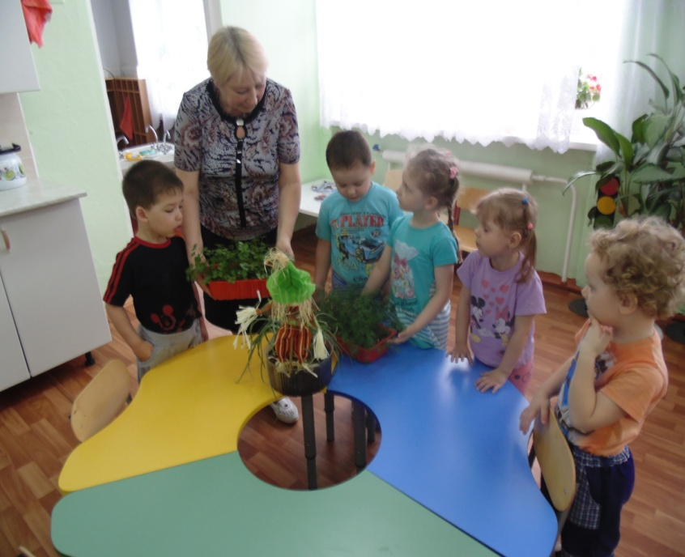
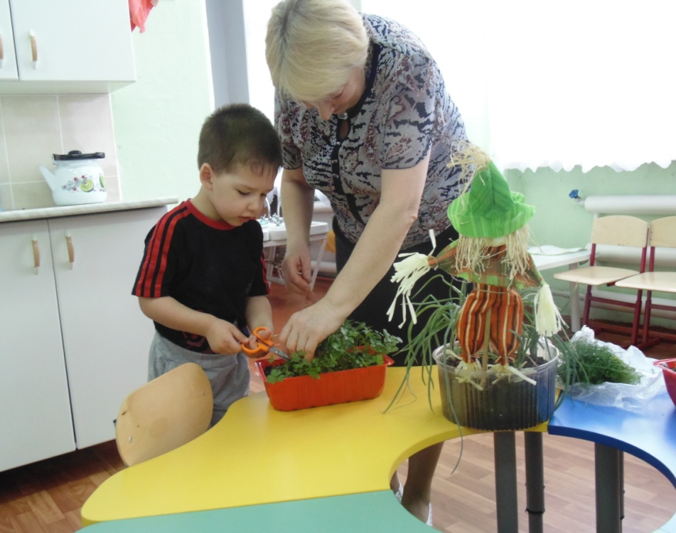
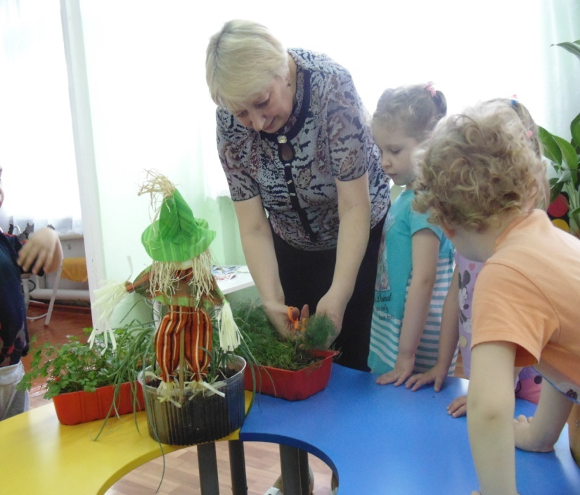
Сбор урожая.

Slide 10
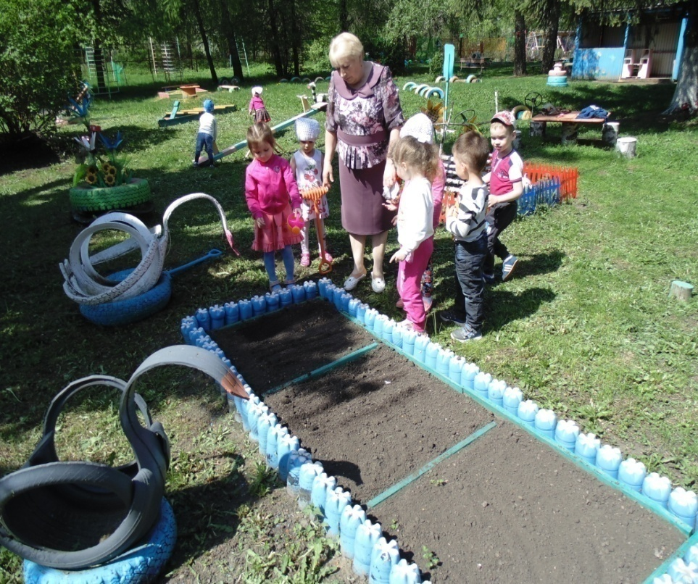
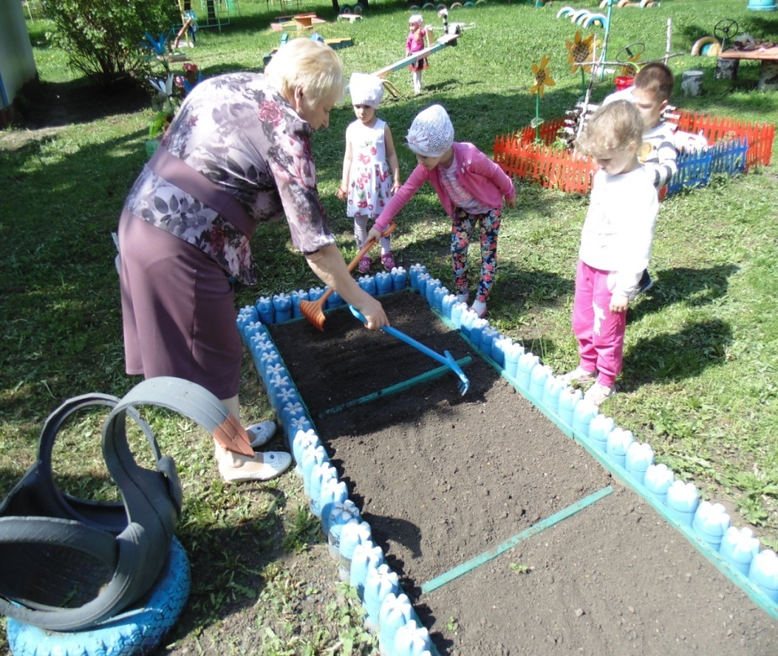
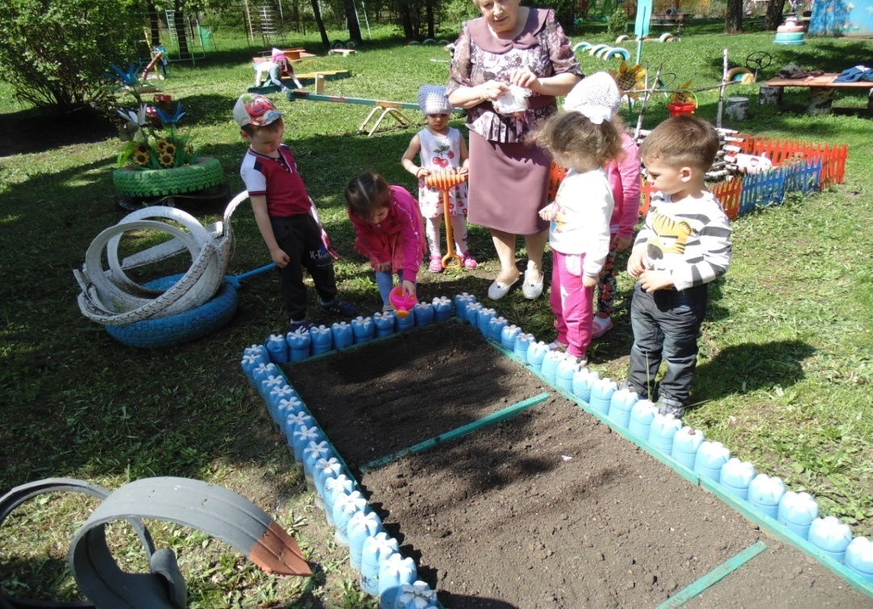
С наступление тепла, весной, мы сажаем огород на улице.

Slide 11
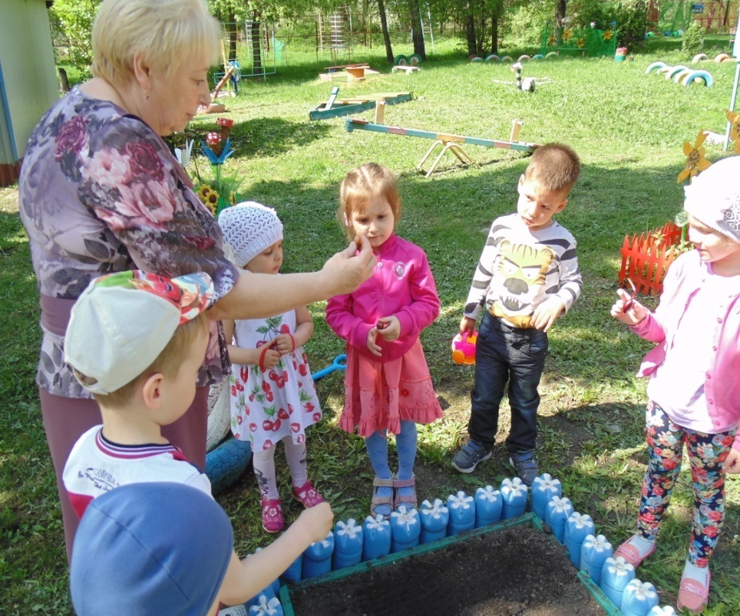
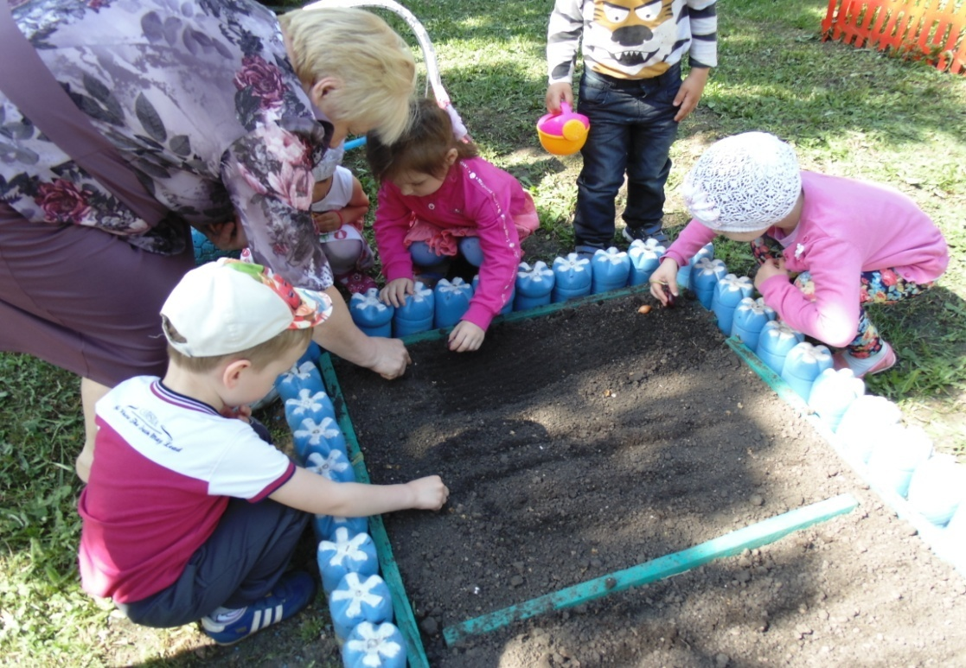

Slide 12
В нашей группе «Солнышко» есть дополнительное направление по опытно-экспериментальной деятельности «Семицветик». С детьми в течении всего года
Проводятся различные занятия и опыты по формированию знаний о живой и неживой природе. В этом нам помогает комплект лабораторного оборудования для проведения опытов с водой и воздухом. Экспериментирование пронизывает все сферы детской деятельности. А так же развивает активность, инициативу, мышление, логику, самостоятельность, творчество. Воспитывает любовь и бережное отношение к природе и животному миру.

Slide 13
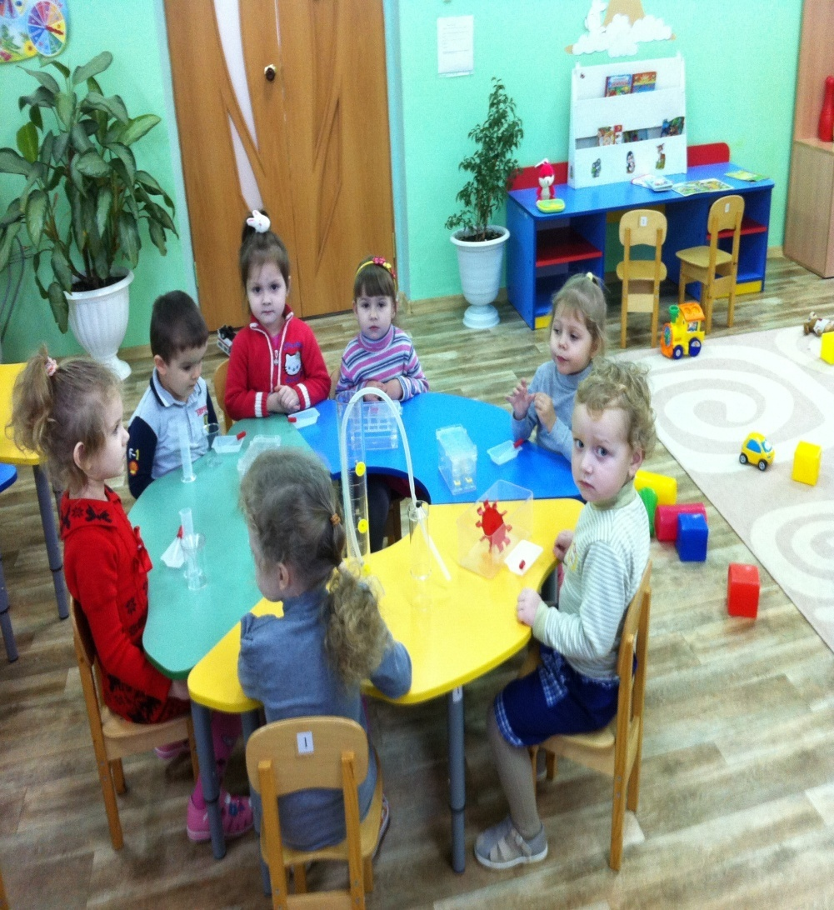
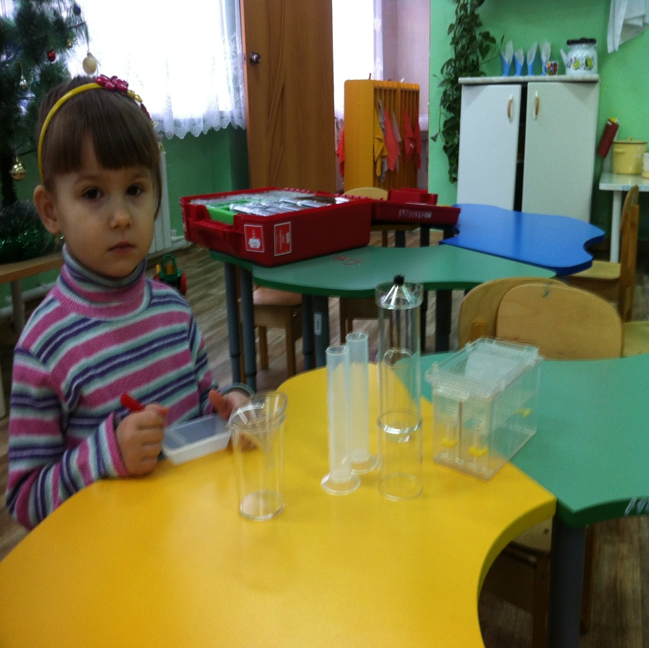
Опытно-экспериментальная лаборатория для проведения опытов с водой и воздухом.

Slide 14
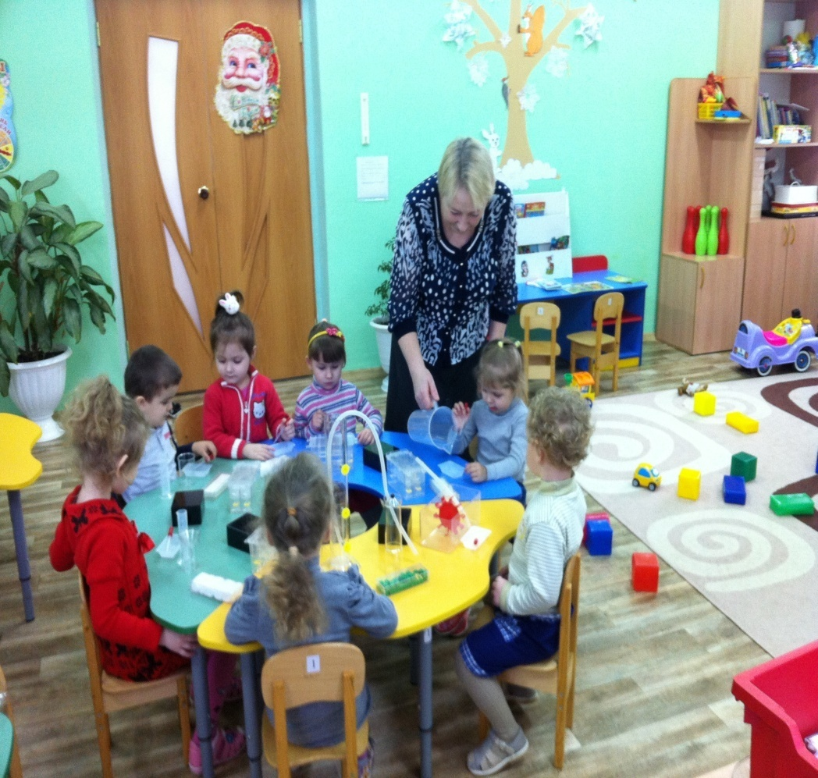
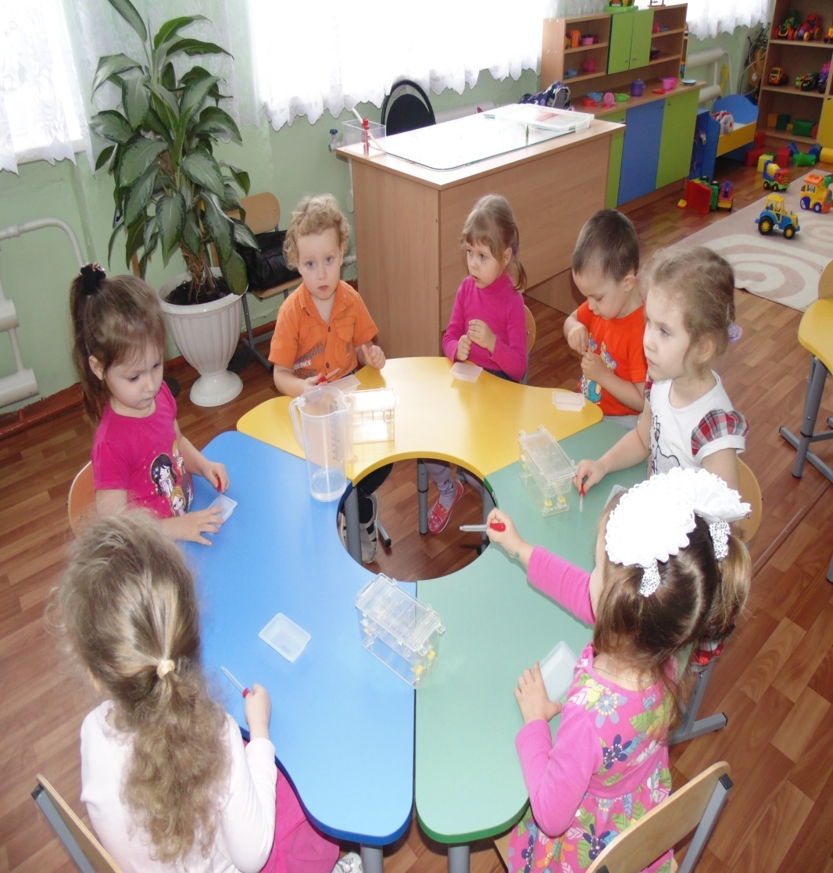
Опыты с водой.

Slide 15
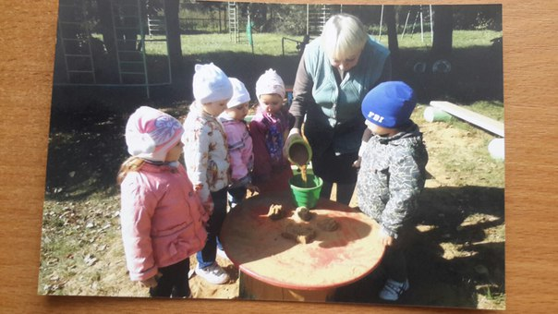
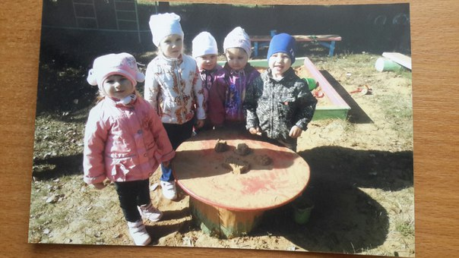
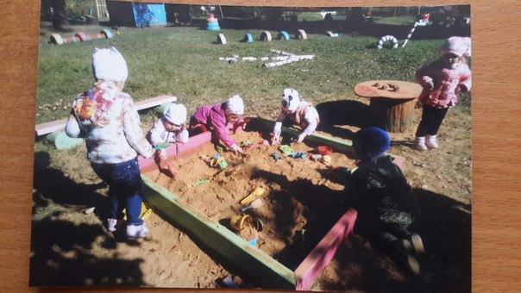
Свойства песка.

Slide 16
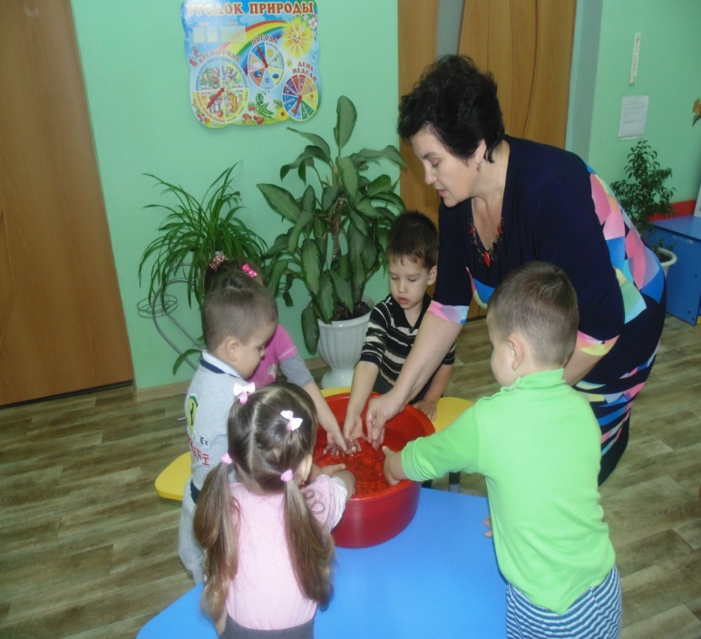
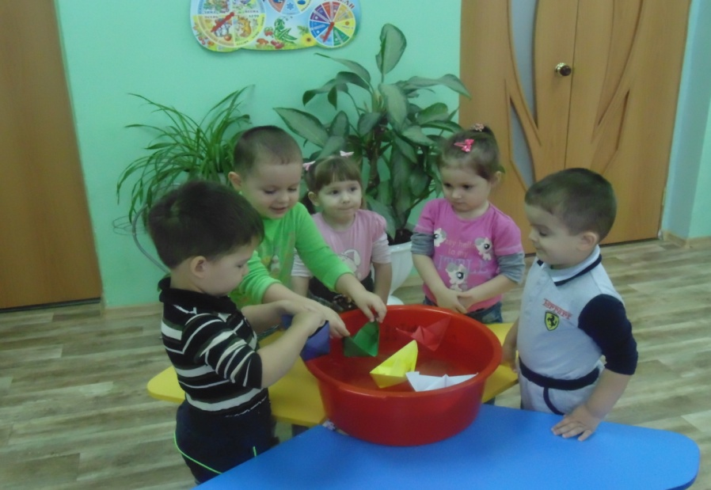
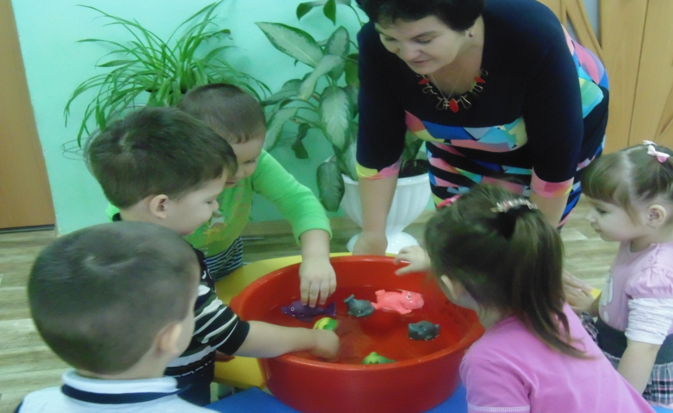
Свойства воды (прозрачная, теплая, горячая, холодная). Опыт : «Тонет, не тонет».

Slide 17
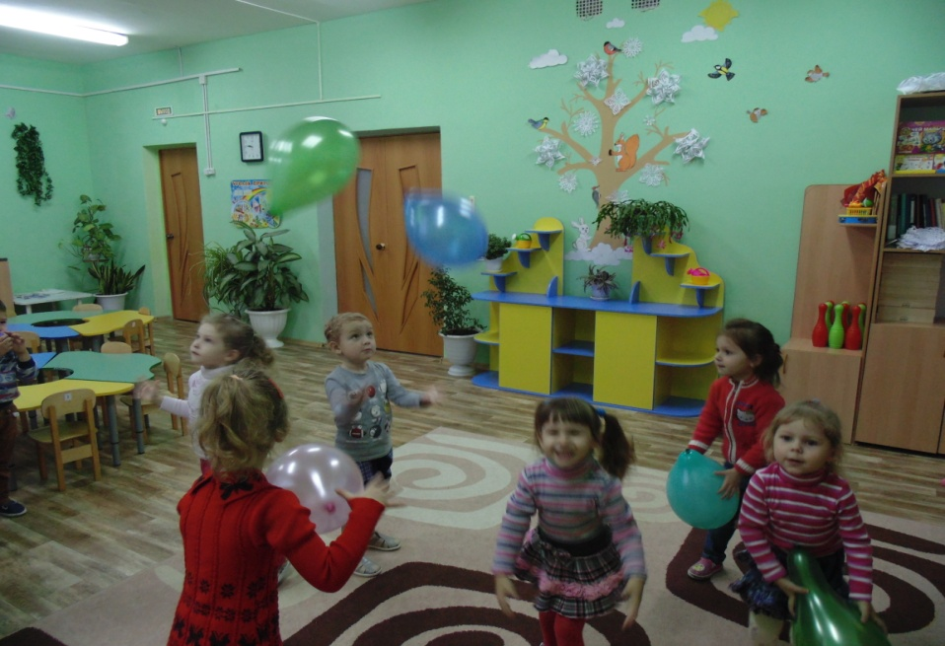
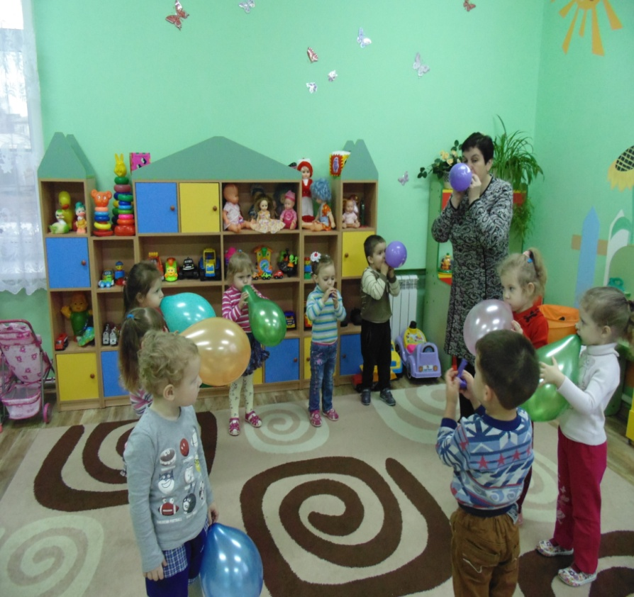
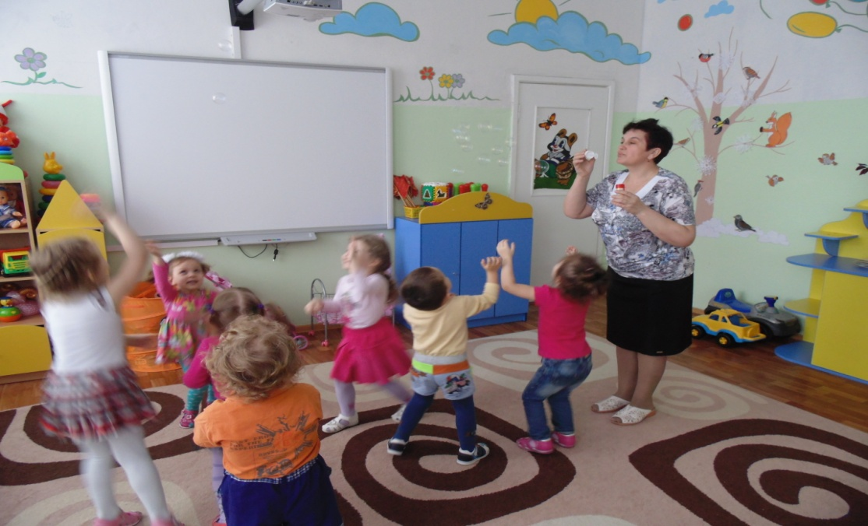
Экспериментирование на тему: «Воздух».

Slide 18
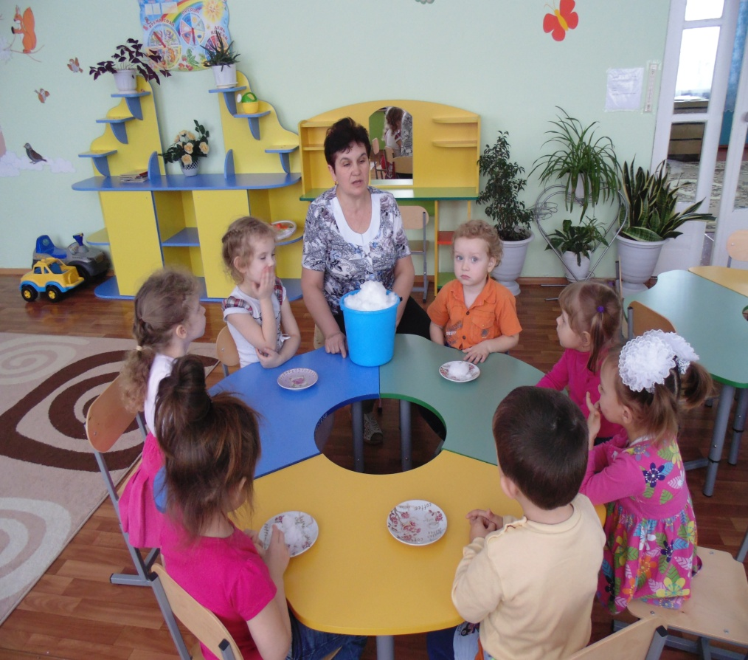
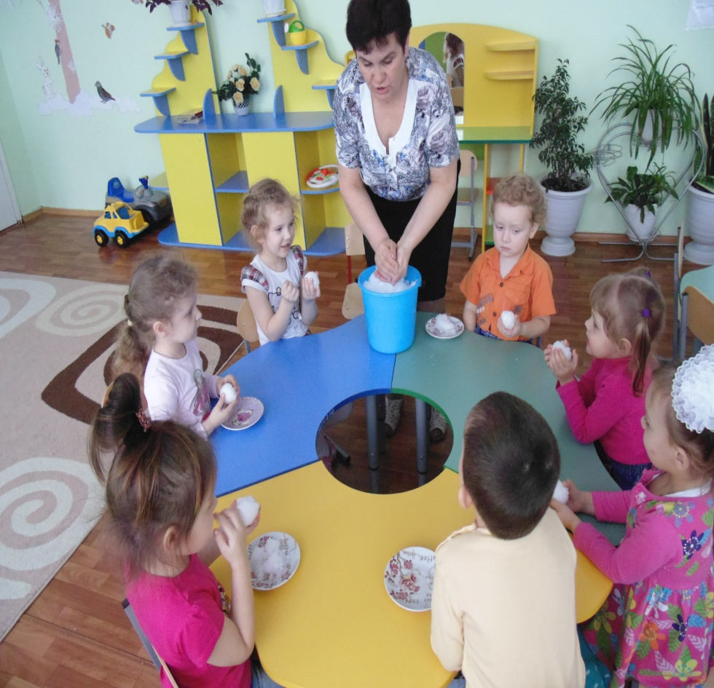
Опыты со снегом.

Slide 19
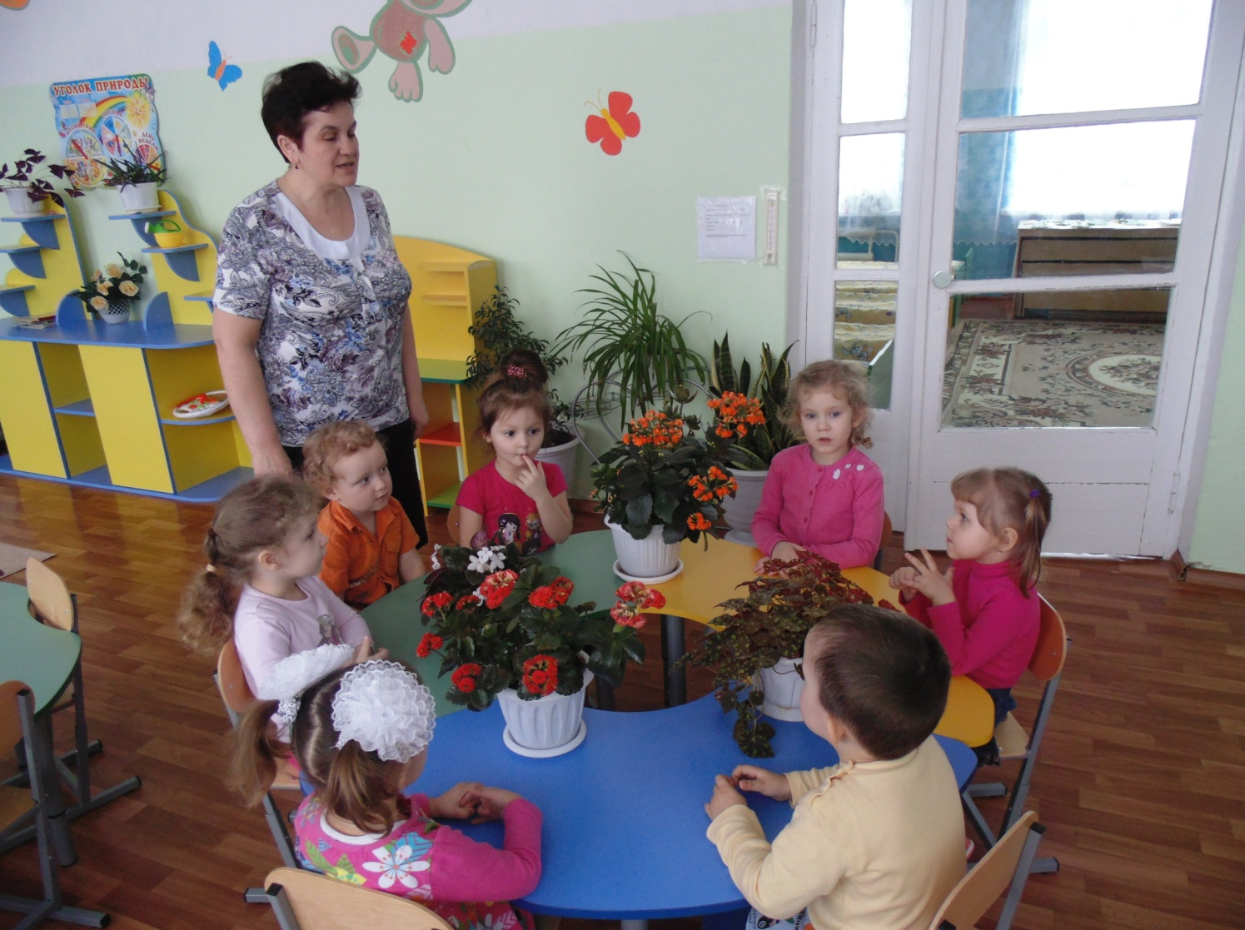
Знакомство с растениями.

Slide 20
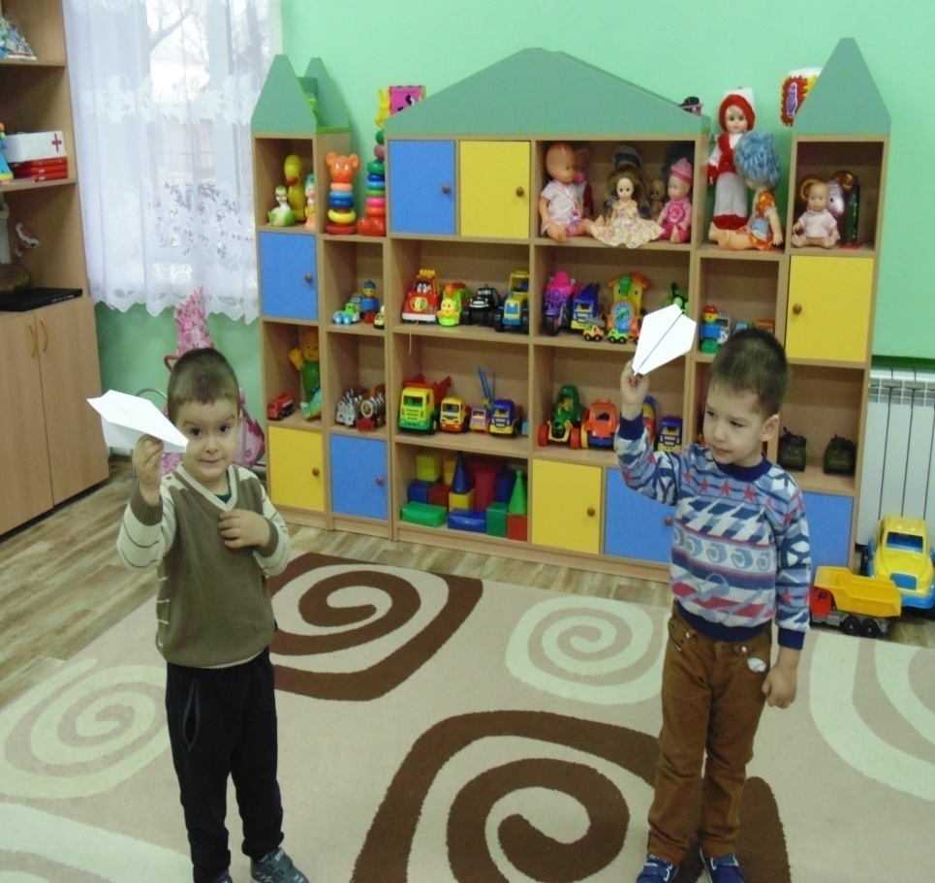
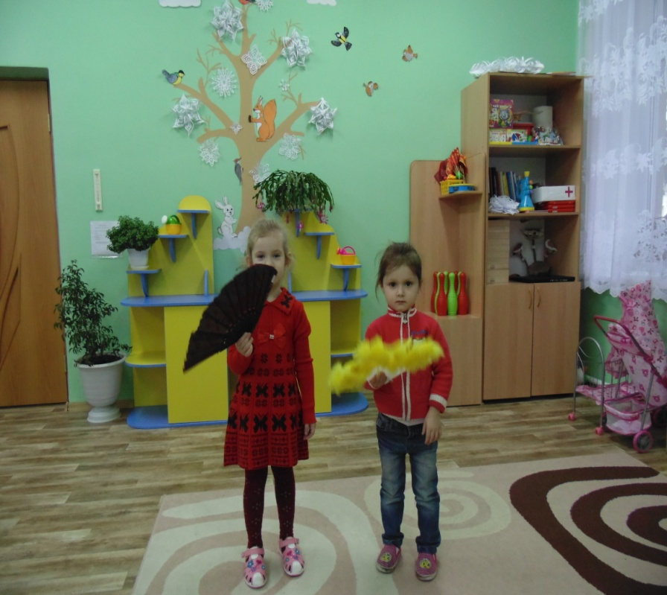
Экспериментирование на тему: «Ветер».

Slide 21
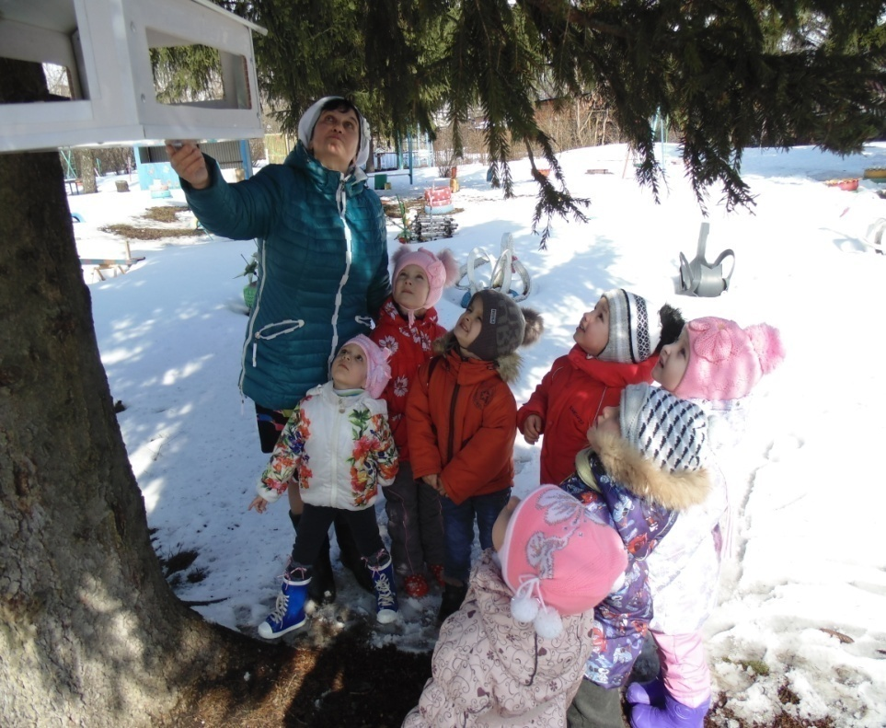
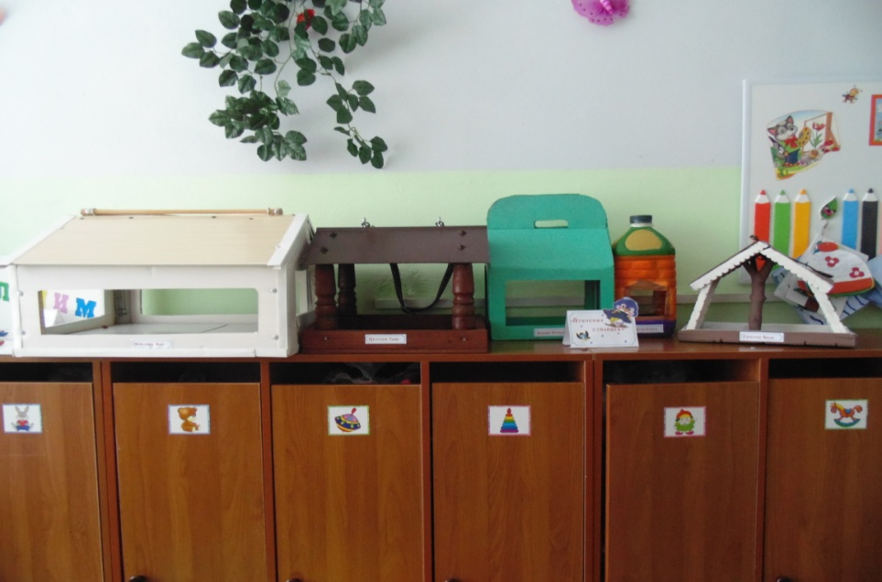
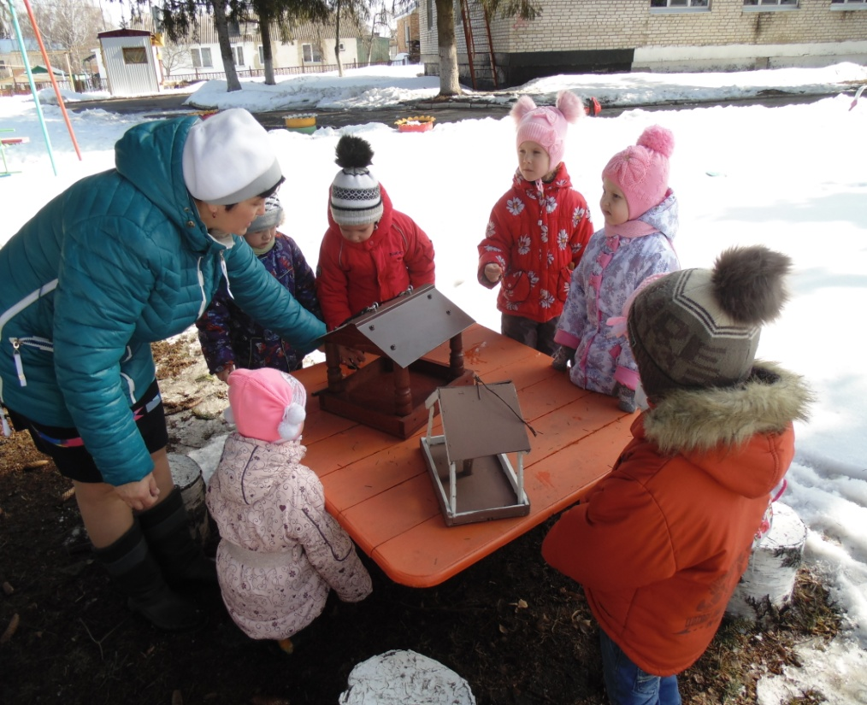
Наша группа приняла участие в Международной акции «Кормушка для пичужки».

Slide 22
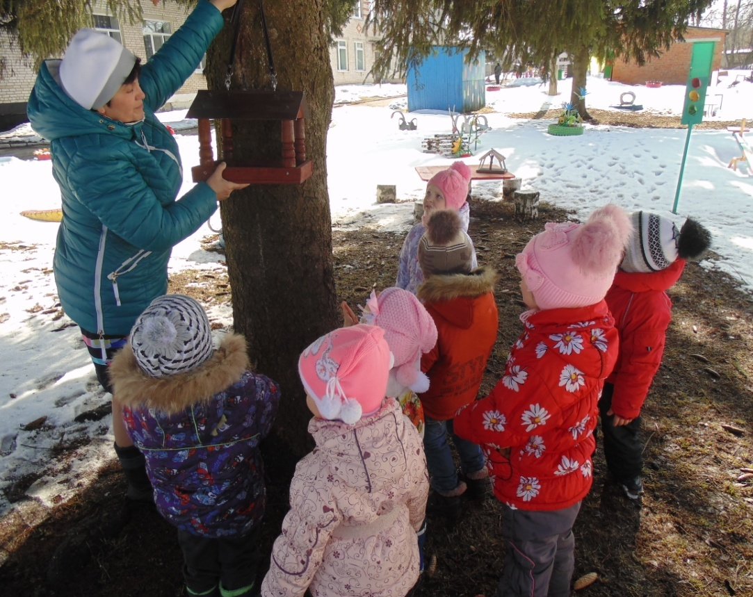
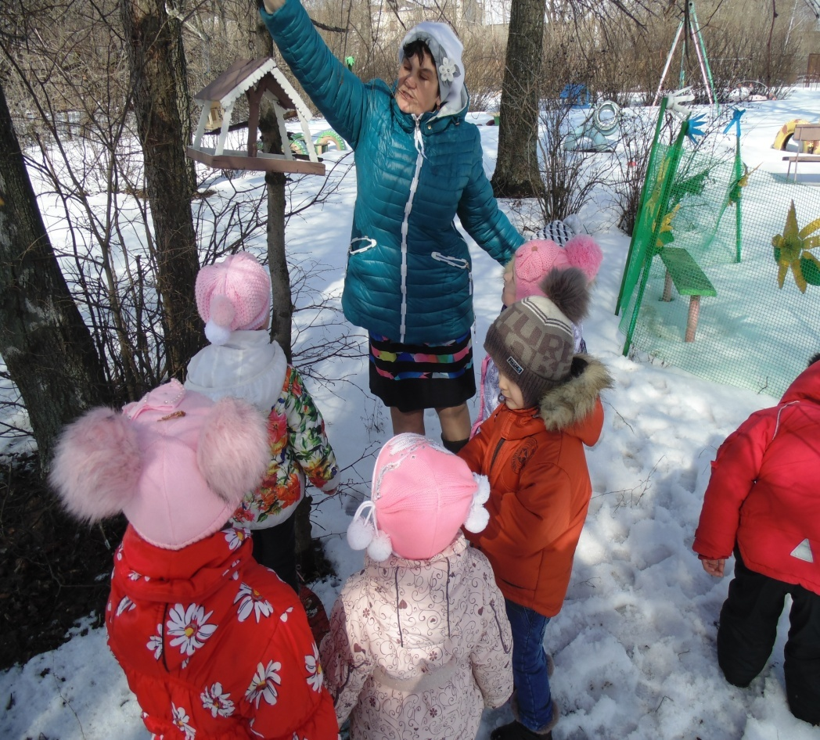
Покормите птиц зимой. Птичкина столовая.

Slide 23
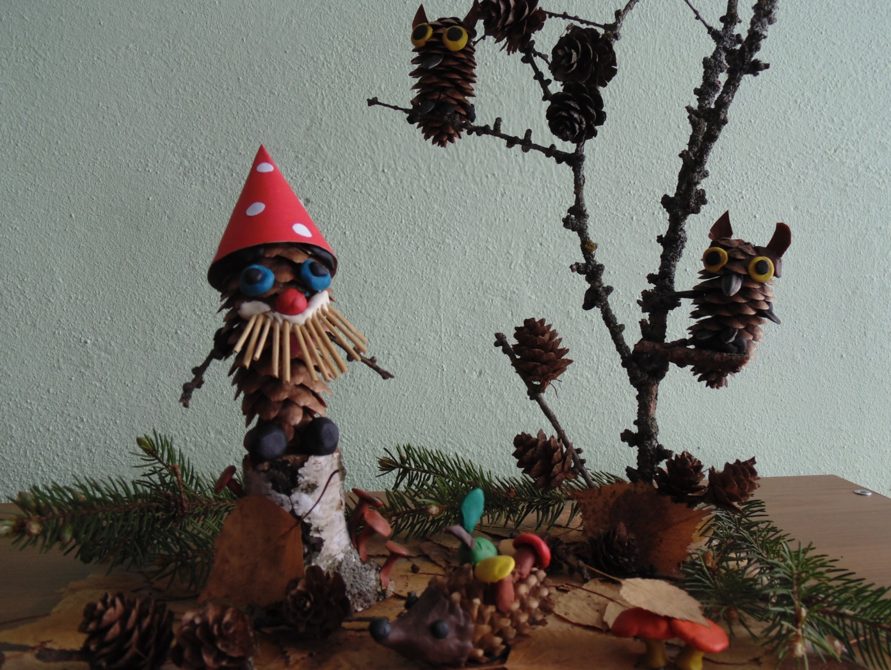
Делаем с детьми поделки из природного материала.

Slide 24
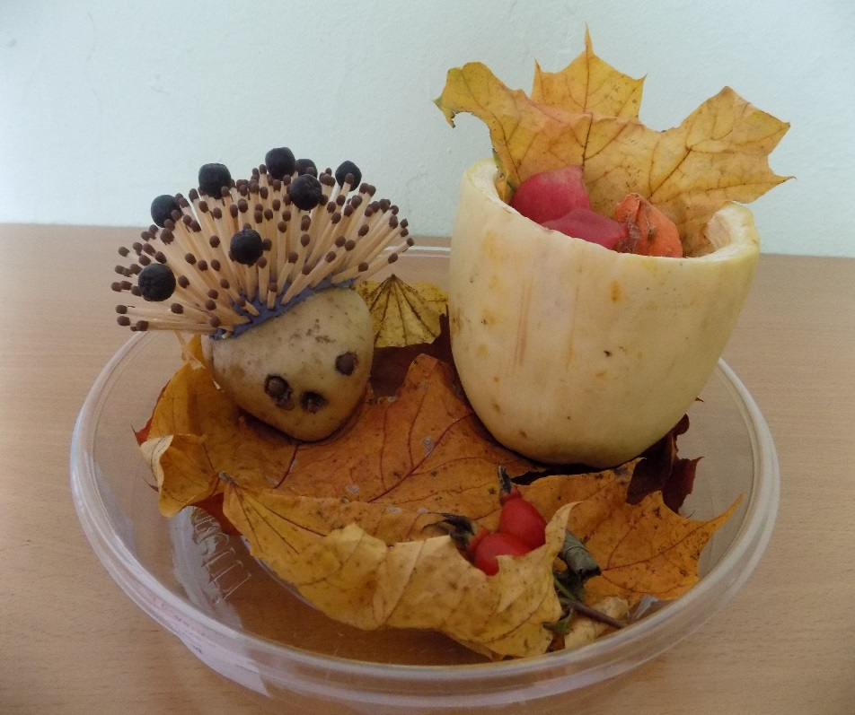
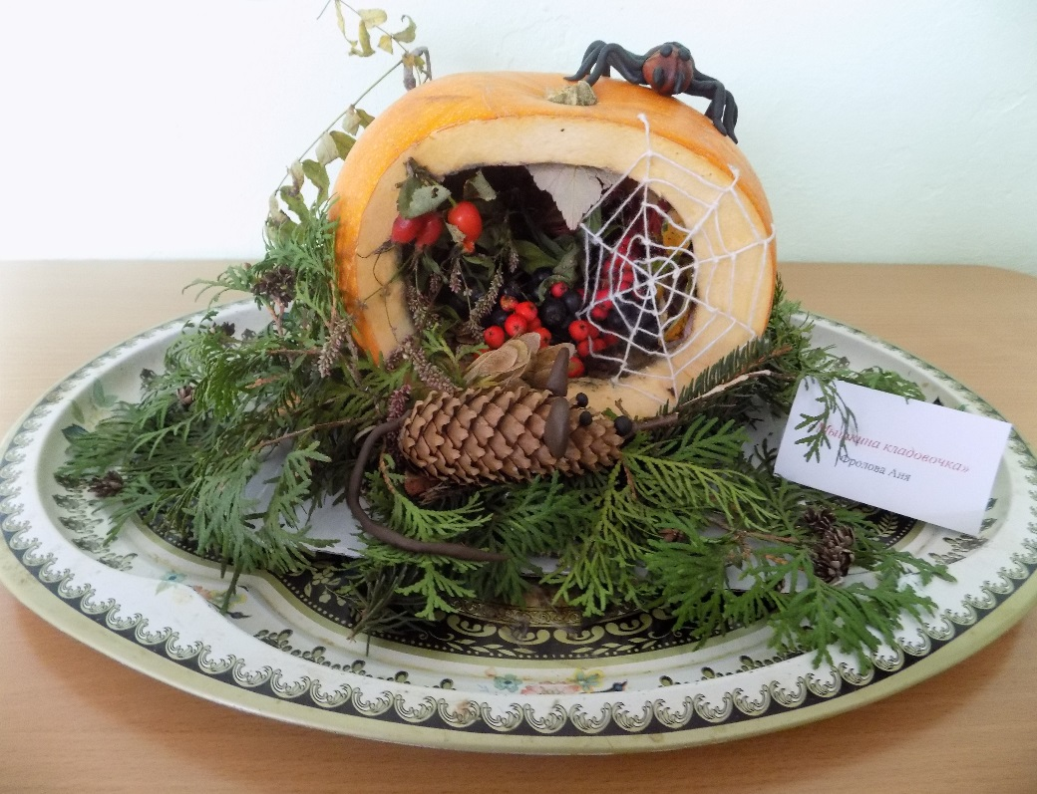
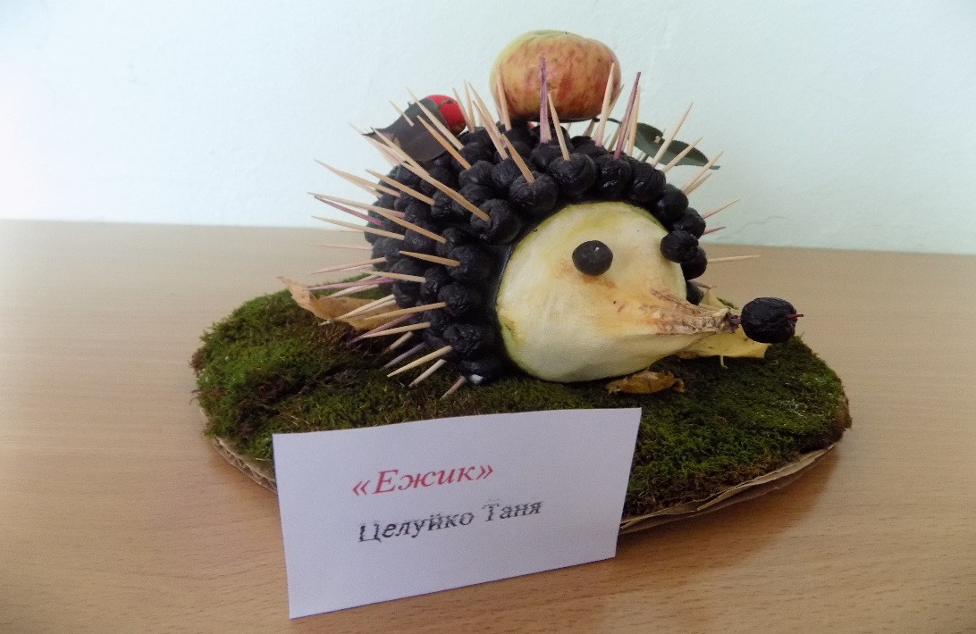
Совместная работа детей и родителей. Выставка поделок на тему: «Что нам осень принесла»

Slide 25
Много знаний по экологическому воспитанию дети получают на занятиях.
Непосредственно образовательная деятельность на тему: «Волшебница-вода».

Slide 26
Опытно-экспериментальная деятельность с водой.

Slide 27
Рисование нетрадиционным способом (обрывание бумаги) на тему: «Желтые одуванчики».

Slide 28
Дети с большим удовольствием создают композицию из одуванчиков.

Slide 29
Экологические игры

Slide 30
Настольные игры

Slide 31
Работа с планшетами

Slide 32
Так же проводится большая работа по экологическому воспитанию во время прогулок.

Slide 33
Природа вокруг нас!

Slide 34
Участвовали в различных международных конкурсах:
Родионова З.В.:
1.Огород на подоконнике.
2.Трудовое воспитание дошкольников.
3.Планета детства.
4. Ихтиандр или тот, кто живет в воде.
5.Летние деньки.
6.Поделки из природного материала.
Прохорова И.Ю.:
1.Моя Родина-2016г.
2.Огород на подоконнике.
3.Экологическое воспитание дошкольников.
4.Поделки из природного материала.
5.Все профессии важны.
6.Праздники и развлечения.
7.Чистота –залог здоровья.
8.Сильные,смелые,ловкие.
9.Театрализованная деятельность в ДОУ.

Slide 35
Заняли призовые места и получили дипломы в конкурсах:
1.Огород на подоконнике.
2.Поделки из природного материала.
3.Трудовое воспитание дошкольников.
4.Экологическое воспитание дошкольников.

Slide 37
Спасибо за внимание!

